Slide 3
第五章 万有引力与宇宙航行
专题突破7 天体运动中的三类热点问题

Slide 4

关键能力·核心突破

Slide 5
关键能力·核心突破

Slide 6
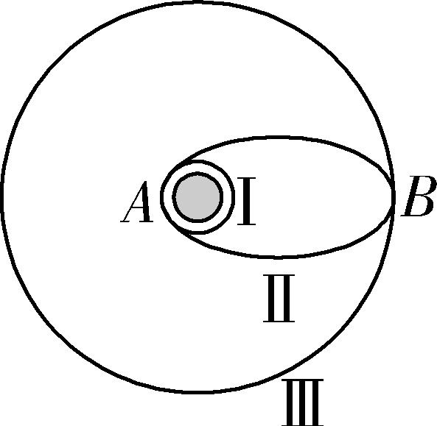
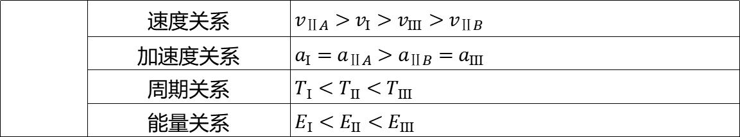
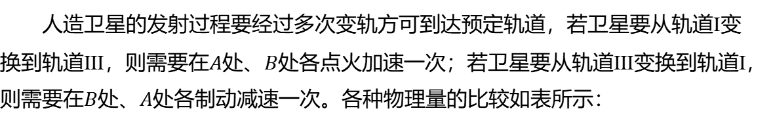
题型一 卫星的变轨问题
人造卫星的发射过程要经过多次变轨方可到达预定轨道，若卫星要从轨道Ⅰ变
换到轨道Ⅲ，则需要在$A$处、$B$ 处各点火加速一次；若卫星要从轨道Ⅲ变换到轨道Ⅰ，
则需要在$B$处、$A$ 处各制动减速一次。各种物理量的比较如表所示：
____________________ | 速度关系 | $v_{ⅡA}>v_{Ⅰ}>v_{Ⅲ}>v_{ⅡB}$
 | 加速度关系 | $$a_{Ⅰ}=a_{ⅡA}>a_{ⅡB}=a_{Ⅲ }$$
 | 周期关系 | $T_{Ⅰ}<T_{Ⅱ}<T_{Ⅲ }$
 | 能量关系 | $$E_{Ⅰ}<E_{Ⅱ}<E_{Ⅲ }$$

Slide 7
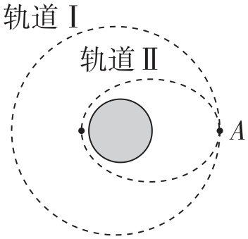
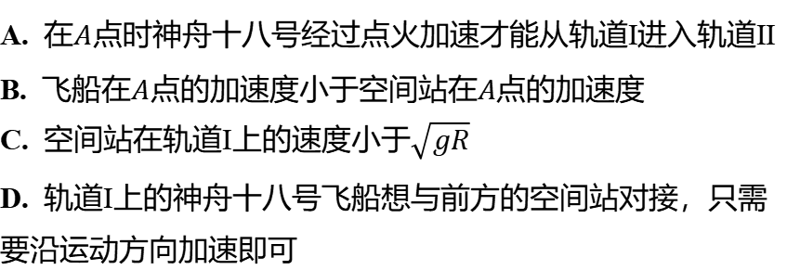
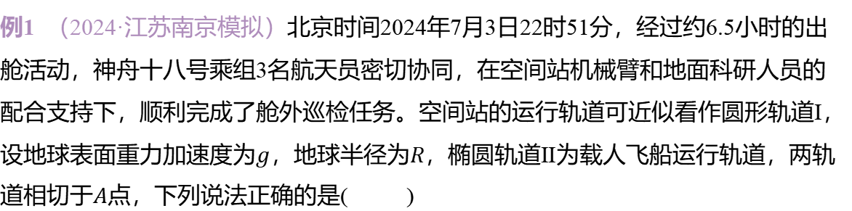
例1 （2024·江苏南京模拟）北京时间2024年7月3日22时51分，经过约6.5小时的出
舱活动，神舟十八号乘组3名航天员密切协同，在空间站机械臂和地面科研人员的
配合支持下，顺利完成了舱外巡检任务。空间站的运行轨道可近似看作圆形轨道Ⅰ，
设地球表面重力加速度为$g$，地球半径为$R$ ，椭圆轨道Ⅱ为载人飞船运行轨道，两轨
道相切于$A$ 点，下列说法正确的是( )
C
A. 在$A$ 点时神舟十八号经过点火加速才能从轨道Ⅰ进入轨道Ⅱ
B. 飞船在$A$点的加速度小于空间站在$A$ 点的加速度
C. 空间站在轨道Ⅰ上的速度小于$\sqrt{gR}$
D. 轨道Ⅰ上的神舟十八号飞船想与前方的空间站对接，只需
要沿运动方向加速即可

Slide 8
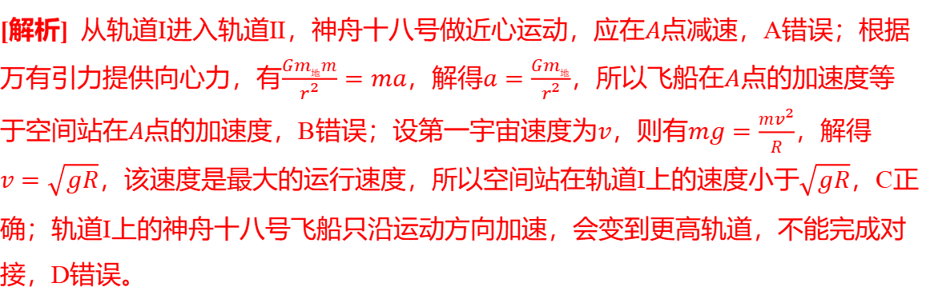
[解析] 从轨道Ⅰ进入轨道Ⅱ，神舟十八号做近心运动，应在$A$ 点减速，A错误；根据
万有引力提供向心力，有$\frac{Gm_{地}m}{r^{2}}=ma$，解得$a=\frac{Gm_{地}}{r^{2}}$，所以飞船在$A$ 点的加速度等
于空间站在$A$点的加速度，B错误；设第一宇宙速度为$v$，则有$mg=\frac{mv^{2}}{R}$ ，解得
$v=\sqrt{gR}$，该速度是最大的运行速度，所以空间站在轨道Ⅰ上的速度小于$\sqrt{gR}$ ，C正
确；轨道Ⅰ上的神舟十八号飞船只沿运动方向加速，会变到更高轨道，不能完成对
接，D错误。

Slide 9
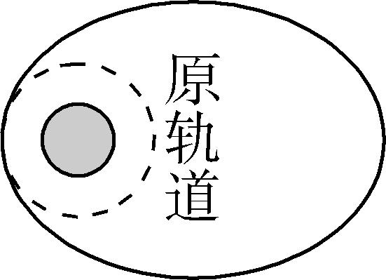
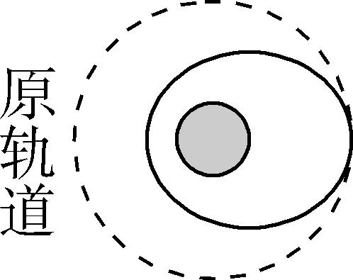
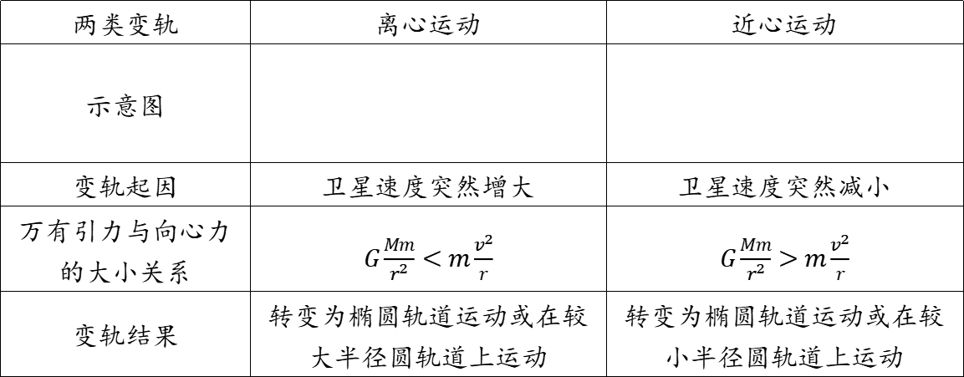
总结归纳
卫星变轨的实质
两类变轨 | 离心运动 | 近心运动
示意图 | _____________________________ | ___________________________
变轨起因 | 卫星速度突然增大 | 卫星速度突然减小
万有引力与向心力 的大小关系 | $G\frac{Mm}{r^{2}}<m\frac{v^{2}}{r}$ | $G\frac{Mm}{r^{2}}>m\frac{v^{2}}{r}$
变轨结果 | 转变为椭圆轨道运动或在较 大半径圆轨道上运动 | 转变为椭圆轨道运动或在较 小半径圆轨道上运动

Slide 10
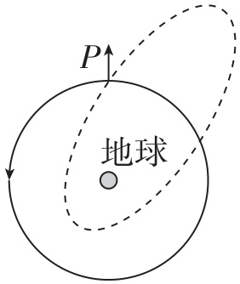
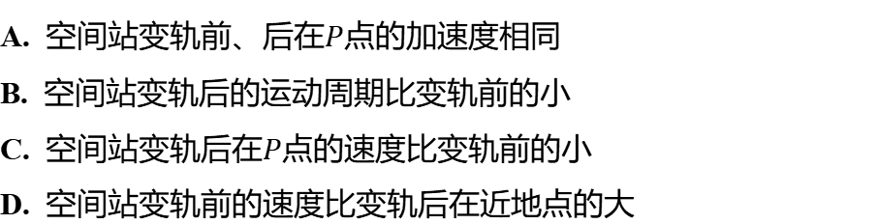
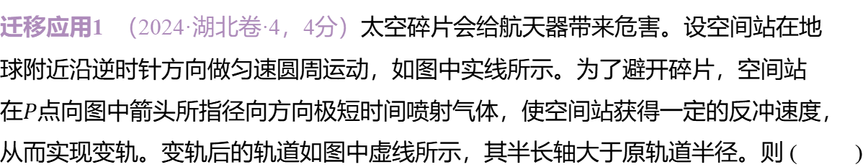
迁移应用1 （2024·湖北卷·4，4分）太空碎片会给航天器带来危害。设空间站在地
球附近沿逆时针方向做匀速圆周运动，如图中实线所示。为了避开碎片，空间站
在$P$ 点向图中箭头所指径向方向极短时间喷射气体，使空间站获得一定的反冲速度，
从而实现变轨。变轨后的轨道如图中虚线所示，其半长轴大于原轨道半径。则 ( )
A
A. 空间站变轨前、后在$P$ 点的加速度相同
B. 空间站变轨后的运动周期比变轨前的小
C. 空间站变轨后在$P$ 点的速度比变轨前的小
D. 空间站变轨前的速度比变轨后在近地点的大

Slide 11
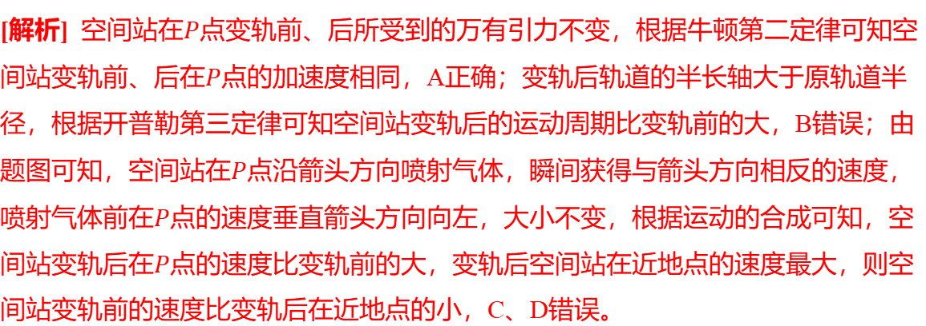
[解析] 空间站在$P$ 点变轨前、后所受到的万有引力不变，根据牛顿第二定律可知空
间站变轨前、后在$P$ 点的加速度相同，A正确；变轨后轨道的半长轴大于原轨道半
径，根据开普勒第三定律可知空间站变轨后的运动周期比变轨前的大，B错误；由
题图可知，空间站在$P$ 点沿箭头方向喷射气体，瞬间获得与箭头方向相反的速度，
喷射气体前在$P$ 点的速度垂直箭头方向向左，大小不变，根据运动的合成可知，空
间站变轨后在$P$ 点的速度比变轨前的大，变轨后空间站在近地点的速度最大，则空
间站变轨前的速度比变轨后在近地点的小，C、D错误。

Slide 12
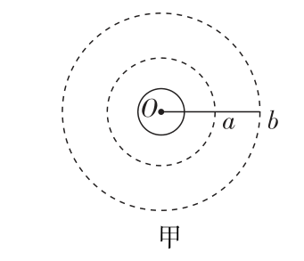
题型二 天体的“追及”和“相遇”问题
两颗卫星在同一轨道平面内同向绕地球做匀速圆周运动，$a$ 卫星的角速度为
$ω_{a}$，$b$卫星的角速度为$ω_{b}$ 。
若某时刻两卫星正好同时通过地面同一点正上方，相距最近，如图
甲所示。由于它们的轨道不是重合的，因此在最近和最远的问题上不能
通过位移或弧长相等来处理，而是通过卫星运动的圆心角来衡量。

Slide 13
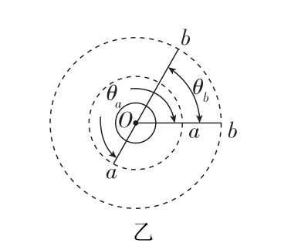
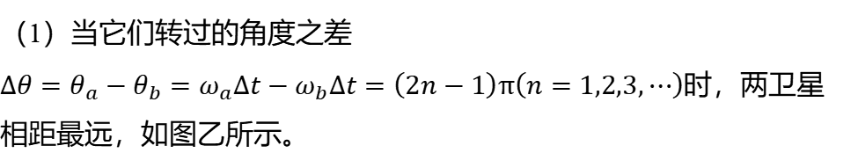
1.角度关系
（1）当它们转过的角度之差
$Δθ=θ_{a}−θ_{b}=ω_{a}Δt−ω_{b}Δt=\left(2n−1\right)π\left(n=1,2,3,⋯\right)$ 时，两卫星
相距最远，如图乙所示。
（2）当它们转过的角度之差$Δθ=ω_{a}Δt−ω_{b}Δt=2nπ\left(n=1,2,3,⋯\right)$ 时，两卫星相
距最近。

Slide 14
2.圈数关系
（1）最近：$\frac{t}{T_{1}}−\frac{t}{T_{2}}=n\left(n=1,2,3,⋯\right)$ 。
（2）最远：$\frac{t}{T_{1}}−\frac{t}{T_{2}}=\frac{2n−1}{2}\left(n=1,2,3,⋯\right)$ 。
3.时间间隔
（1）相邻一次最近：$t=\frac{T_{1}T_{2}}{T_{2}−T_{1}}=\frac{T_{1}}{1−\frac{T_{1}}{T_{2}}}$ 。
（2）相邻一次最远：$t=\frac{T_{1}T_{2}}{2\left(T_{2}−T_{1}\right)}$ 。

Slide 15
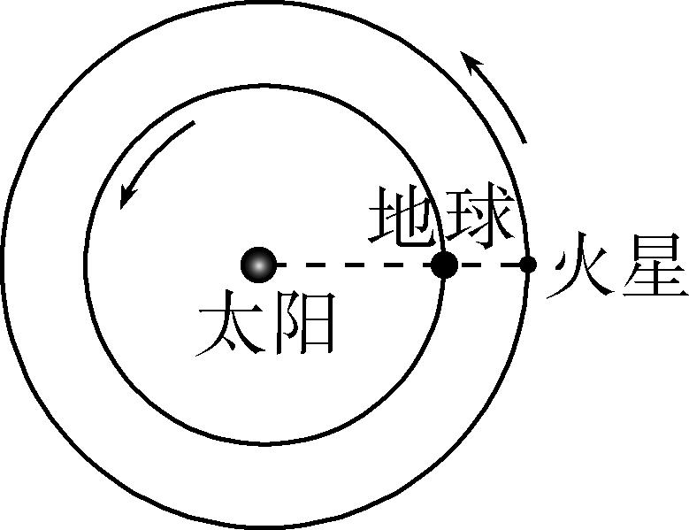
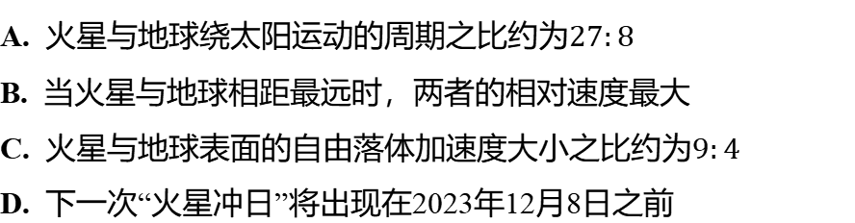
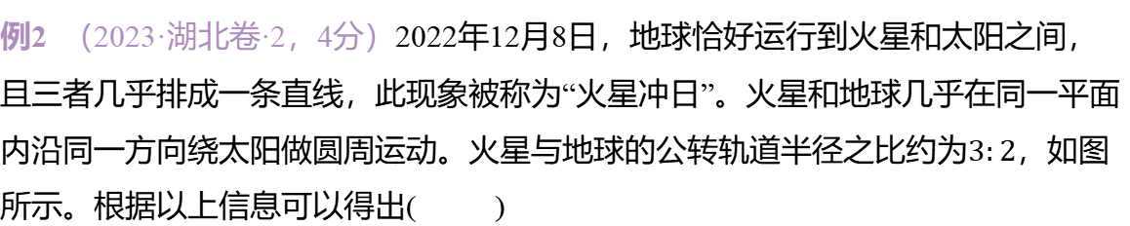
例2 （2023·湖北卷·2，4分）2022年12月8日，地球恰好运行到火星和太阳之间，
且三者几乎排成一条直线，此现象被称为“火星冲日”。火星和地球几乎在同一平面
内沿同一方向绕太阳做圆周运动。火星与地球的公转轨道半径之比约为$3:2$ ，如图
所示。根据以上信息可以得出( )
B
A. 火星与地球绕太阳运动的周期之比约为$27:8$
B. 当火星与地球相距最远时，两者的相对速度最大
C. 火星与地球表面的自由落体加速度大小之比约为$9:4$
D. 下一次“火星冲日”将出现在2023年12月8日之前

Slide 16
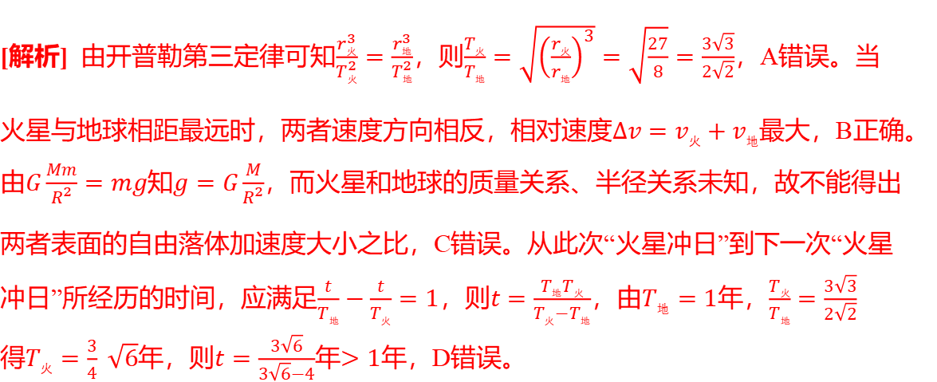
[解析] 由开普勒第三定律可知$\frac{r_{火}^{3}}{T_{火}^{2}}=\frac{r_{地}^{3}}{T_{地}^{2}}$，则$\frac{T_{火}}{T_{地}}=\sqrt{{\left(\frac{r_{火}}{r_{地}}\right)}^{3}}=\sqrt{\frac{27}{8}}=\frac{3\sqrt{3}}{2\sqrt{2}}$ ，A错误。当
火星与地球相距最远时，两者速度方向相反，相对速度$Δv=v_{火}+v_{地}$ 最大，B正确。
由$G\frac{Mm}{R^{2}}=mg$知$g=G\frac{M}{R^{2}}$ ，而火星和地球的质量关系、半径关系未知，故不能得出
两者表面的自由落体加速度大小之比，C错误。从此次“火星冲日”到下一次“火星
冲日”所经历的时间，应满足$\frac{t}{T_{地}}−\frac{t}{T_{火}}=1$，则$t=\frac{T_{地}T_{火}}{T_{火}−T_{地}}$，由$T_{地}=1$年，$\frac{T_{火}}{T_{地}}=\frac{3\sqrt{3}}{2\sqrt{2}}$
得$T_{火}=\frac{3}{4} \sqrt{6}$年，则$t=\frac{3\sqrt{6}}{3\sqrt{6}−4}$年$>1$ 年，D错误。

Slide 17
迁移应用2 （2023·浙江1月选考卷·10，3分）太阳系各行星几乎在同一平面内沿同
一方向绕太阳做圆周运动。当地球恰好运行到某地外行星和太阳之间，且三者几
乎排成一条直线的现象，称为“行星冲日”。已知地球及各地外行星绕太阳运动的轨
道半径如表：
行星名称 | 地球 | 火星 | 木星 | 土星 | 天王星 | 海王星
轨道半径$R/AU$ | 1.0 | 1.5 | 5.2 | 9.5 | 19 | 30
B
则相邻两次“冲日”时间间隔约为( )
A. 火星365天 B. 火星800天 C. 天王星365天 D. 天王星800天

Slide 18
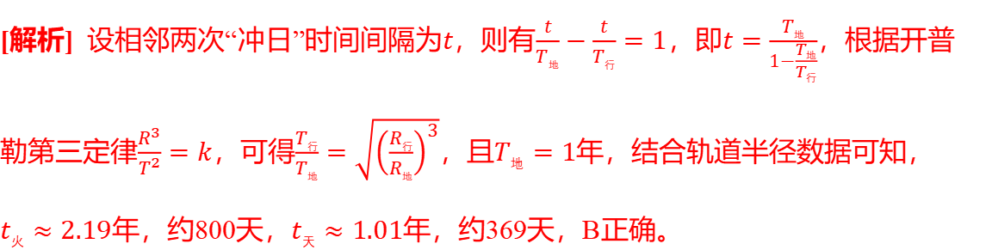
[解析] 设相邻两次“冲日”时间间隔为$t$，则有$\frac{t}{T_{地}}−\frac{t}{T_{行}}=1$，即$t=\frac{T_{地}}{1−\frac{T_{地}}{T_{行}}}$ ，根据开普
勒第三定律$\frac{R^{3}}{T^{2}}=k$，可得$\frac{T_{行}}{T_{地}}=\sqrt{{\left(\frac{R_{行}}{R_{地}}\right)}^{3}}$，且$T_{地}=1$ 年，结合轨道半径数据可知，
$t_{火}≈2.19$年，约800天，$t_{天}≈1.01$ 年，约369天，B正确。

Slide 19
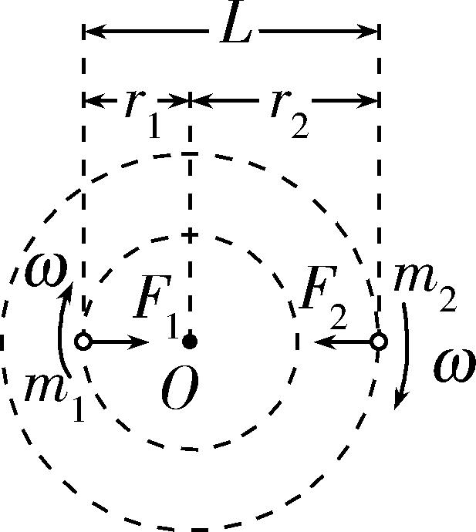
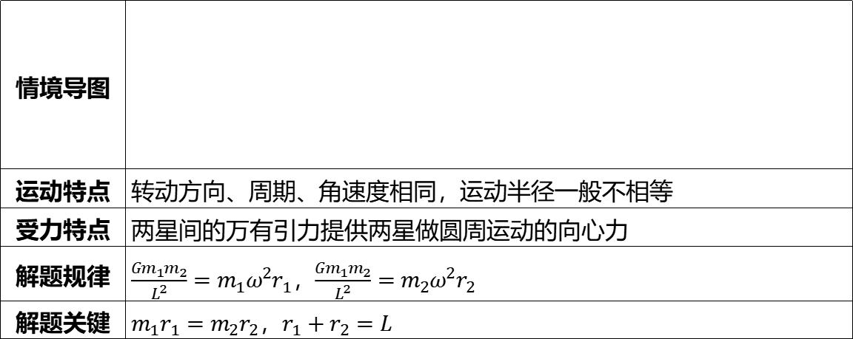
题型三 “双星、多星”模型
1.双星模型
情境导图 | _________________________________
运动特点 | 转动方向、周期、角速度相同，运动半径一般不相等
受力特点 | 两星间的万有引力提供两星做圆周运动的向心力
解题规律 | $\frac{Gm_{1}m_{2}}{L^{2}}=m_{1}ω​^{2}r_{1}$，$\frac{Gm_{1}m_{2}}{L^{2}}=m_{2}ω​^{2}r_{2}$
解题关键 | $m_{1}r_{1}=m_{2}r_{2}$，$r_{1}+r_{2}=L$

Slide 20
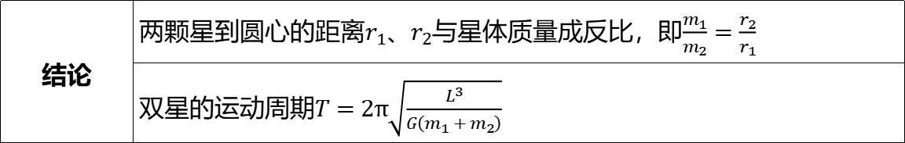
续表
结论 | 两颗星到圆心的距离$r_{1}$、$r_{2}$与星体质量成反比，即$\frac{m_{1}}{m_{2}}=\frac{r_{2}}{r_{1}}$
 | 双星的运动周期$T=2π\sqrt{\frac{L^{3}}{G\left(m_{1}+m_{2}\right)}}$

Slide 21
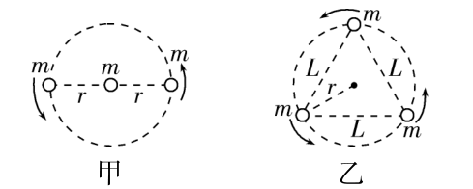
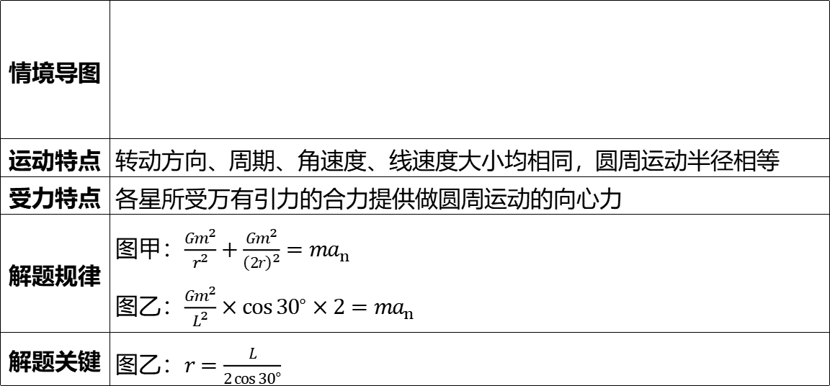
2.三星模型
情境导图 | ________________________________________________________________________
运动特点 | 转动方向、周期、角速度、线速度大小均相同，圆周运动半径相等
受力特点 | 各星所受万有引力的合力提供做圆周运动的向心力
解题规律 | 图甲：$\frac{Gm^{2}}{r^{2}}+\frac{Gm^{2}}{{\left(2r\right)}^{2}}=ma_{n}$ 图乙：$\frac{Gm^{2}}{L^{2}}×cos {30}^{∘}×2=ma_{n}$
解题关键 | 图乙：$r=\frac{L}{2 cos {30}^{∘}}$

Slide 22
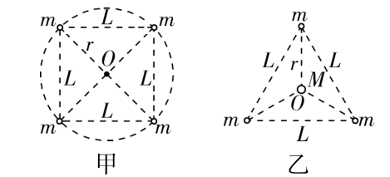
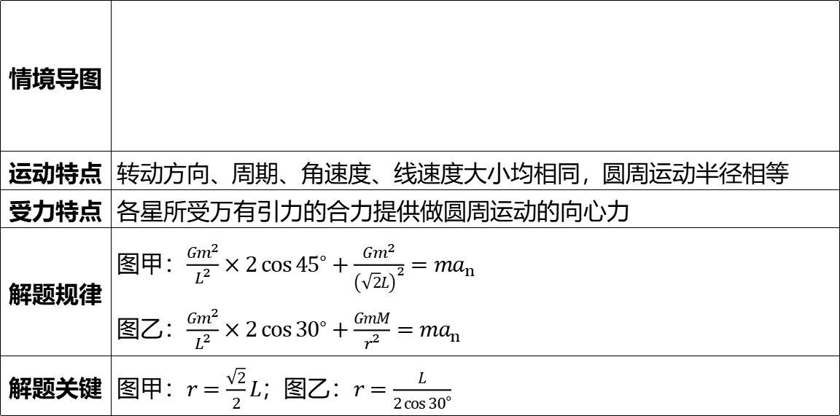
3.四星模型
情境导图 | _____________________________________________________________________
运动特点 | 转动方向、周期、角速度、线速度大小均相同，圆周运动半径相等
受力特点 | 各星所受万有引力的合力提供做圆周运动的向心力
解题规律 | 图甲：$\frac{Gm^{2}}{L^{2}}×2 cos {45}^{∘}+\frac{Gm^{2}}{{\left(\sqrt{2}L\right)}^{2}}=ma_{n}$ 图乙：$\frac{Gm^{2}}{L^{2}}×2 cos {30}^{∘}+\frac{GmM}{r^{2}}=ma_{n}$
解题关键 | 图甲：$r=\frac{\sqrt{2}}{2}L$；图乙：$r=\frac{L}{2 cos {30}^{∘}}$

Slide 23
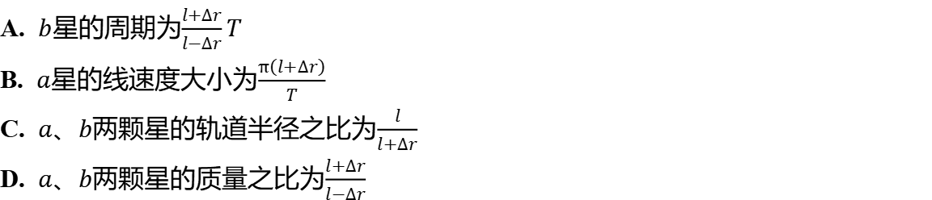
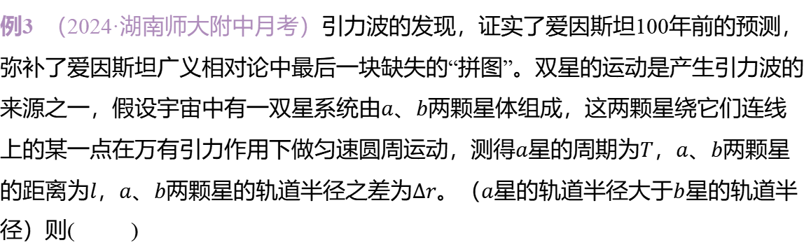
例3 （2024·湖南师大附中月考）引力波的发现，证实了爱因斯坦100年前的预测，
弥补了爱因斯坦广义相对论中最后一块缺失的“拼图”。双星的运动是产生引力波的
来源之一，假设宇宙中有一双星系统由$a$、$b$ 两颗星体组成，这两颗星绕它们连线
上的某一点在万有引力作用下做匀速圆周运动，测得$a$星的周期为$T$，$a$、$b$ 两颗星
的距离为$l$，$a$、$b$两颗星的轨道半径之差为$Δr$。（$a$星的轨道半径大于$b$ 星的轨道半
径）则( )
B
A. $b$星的周期为$\frac{l+Δr}{l−Δr}T$
B. $a$星的线速度大小为$\frac{π\left(l+Δr\right)}{T}$
C. $a$、$b$两颗星的轨道半径之比为$\frac{l}{l+Δr}$
D. $a$、$b$两颗星的质量之比为$\frac{l+Δr}{l−Δr}$

Slide 24
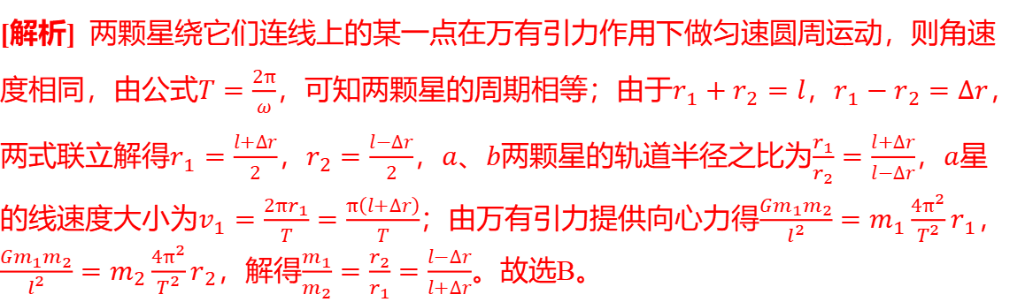
[解析] 两颗星绕它们连线上的某一点在万有引力作用下做匀速圆周运动，则角速
度相同，由公式$T=\frac{2π}{ω}$，可知两颗星的周期相等；由于$r_{1}+r_{2}=l$，$r_{1}−r_{2}=Δr$ ，
两式联立解得$r_{1}=\frac{l+Δr}{2}$，$r_{2}=\frac{l−Δr}{2}$，$a$、$b$两颗星的轨道半径之比为$\frac{r_{1}}{r_{2}}=\frac{l+Δr}{l−Δr}$，$a$ 星
的线速度大小为$v_{1}=\frac{2πr_{1}}{T}=\frac{π\left(l+Δr\right)}{T}$；由万有引力提供向心力得$\frac{Gm_{1}m_{2}}{l^{2}}=m_{1}\frac{4π​^{2}}{T^{2}}r_{1}$ ，
$\frac{Gm_{1}m_{2}}{l^{2}}=m_{2}\frac{4π​^{2}}{T^{2}}r_{2}$，解得$\frac{m_{1}}{m_{2}}=\frac{r_{2}}{r_{1}}=\frac{l−Δr}{l+Δr}$ 。故选B。

Slide 25
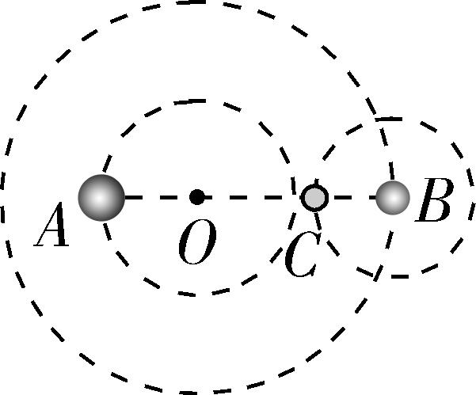
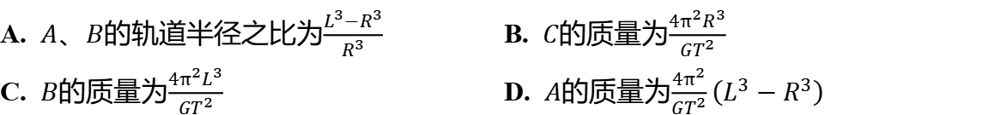
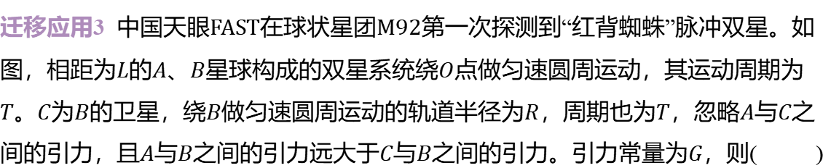
迁移应用3 中国天眼$FAST$在球状星团$M92$ 第一次探测到“红背蜘蛛”脉冲双星。如
图，相距为$L$的$A$、$B$星球构成的双星系统绕$O$ 点做匀速圆周运动，其运动周期为
$T$。$C$为$B$的卫星，绕$B$做匀速圆周运动的轨道半径为$R$，周期也为$T$，忽略$A$与$C$ 之
间的引力，且$A$与$B$之间的引力远大于$C$与$B$之间的引力。引力常量为$G$ ，则( )
D
A. $A$、$B$的轨道半径之比为$\frac{L^{3}−R^{3}}{R^{3}}$ B. $C$的质量为$\frac{4π​^{2}R^{3}}{GT^{2}}$
C. $B$的质量为$\frac{4π​^{2}L^{3}}{GT^{2}}$ D. $A$的质量为$\frac{4π​^{2}}{GT^{2}}\left(L^{3}−R^{3}\right)$

Slide 26
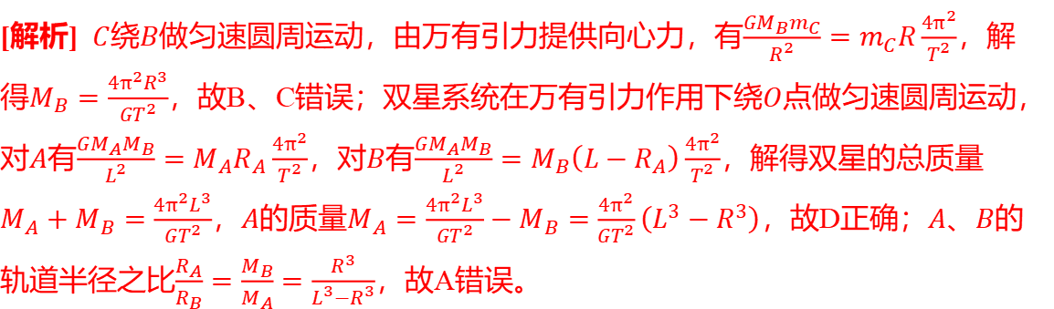
[解析] $C$绕$B$做匀速圆周运动，由万有引力提供向心力，有$\frac{GM_{B}m_{C}}{R^{2}}=m_{C}R\frac{4π​^{2}}{T^{2}}$ ，解
得$M_{B}=\frac{4π​^{2}R^{3}}{GT^{2}}$，故B、C错误；双星系统在万有引力作用下绕$O$ 点做匀速圆周运动，
对$A$有$\frac{GM_{A}M_{B}}{L^{2}}=M_{A}R_{A}\frac{4π​^{2}}{T^{2}}$，对$B$有$\frac{GM_{A}M_{B}}{L^{2}}=M_{B}\left(L−R_{A}\right)\frac{4π​^{2}}{T^{2}}$ ，解得双星的总质量
$M_{A}+M_{B}=\frac{4π​^{2}L^{3}}{GT^{2}}$，$A$的质量$M_{A}=\frac{4π​^{2}L^{3}}{GT^{2}}−M_{B}=\frac{4π​^{2}}{GT^{2}}\left(L^{3}−R^{3}\right)$，故D正确；$A$、$B$ 的
轨道半径之比$\frac{R_{A}}{R_{B}}=\frac{M_{B}}{M_{A}}=\frac{R^{3}}{L^{3}−R^{3}}$ ，故A错误。

Slide 27
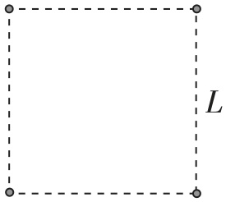
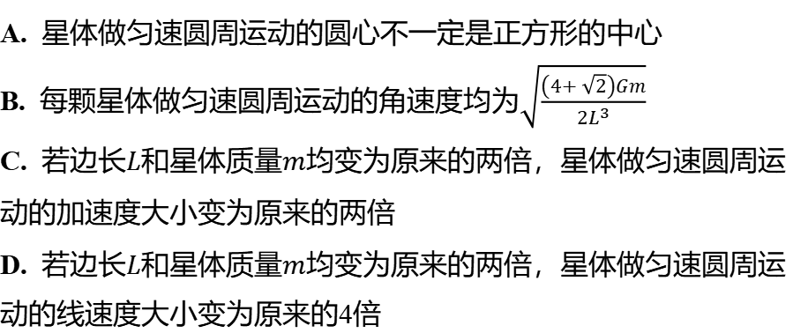
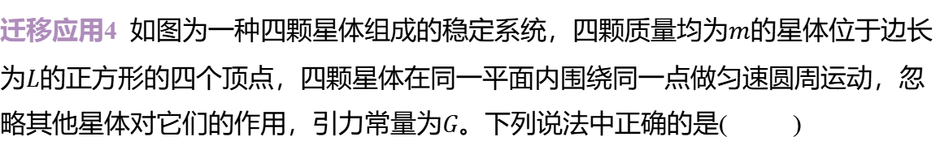
迁移应用4 如图为一种四颗星体组成的稳定系统，四颗质量均为$m$ 的星体位于边长
为$L$ 的正方形的四个顶点，四颗星体在同一平面内围绕同一点做匀速圆周运动，忽
略其他星体对它们的作用，引力常量为$G$ 。下列说法中正确的是( )
B
A. 星体做匀速圆周运动的圆心不一定是正方形的中心
B. 每颗星体做匀速圆周运动的角速度均为$\sqrt{\frac{\left(4+\sqrt{2}\right)Gm}{2L^{3}}}$
C. 若边长$L$和星体质量$m$ 均变为原来的两倍，星体做匀速圆周运
动的加速度大小变为原来的两倍
D. 若边长$L$和星体质量$m$ 均变为原来的两倍，星体做匀速圆周运
动的线速度大小变为原来的4倍

Slide 28
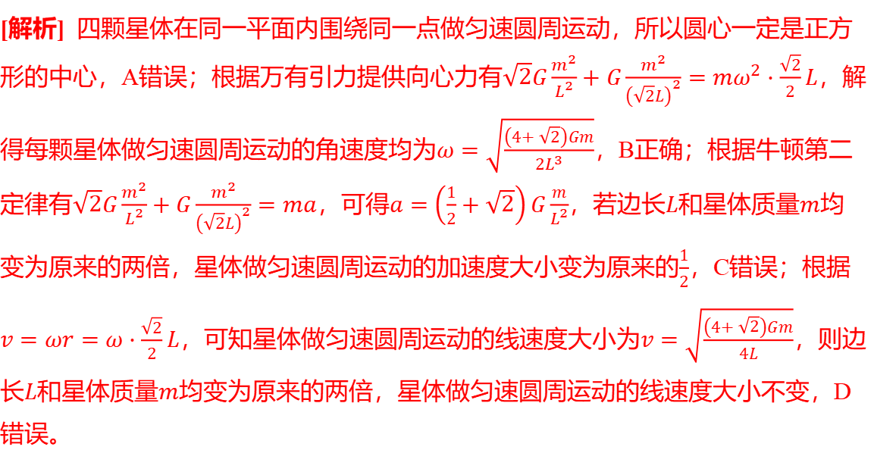
[解析] 四颗星体在同一平面内围绕同一点做匀速圆周运动，所以圆心一定是正方
形的中心，A错误；根据万有引力提供向心力有$\sqrt{2}G\frac{m^{2}}{L^{2}}+G\frac{m^{2}}{{\left(\sqrt{2}L\right)}^{2}}=mω​^{2}⋅\frac{\sqrt{2}}{2}L$ ，解
得每颗星体做匀速圆周运动的角速度均为$ω=\sqrt{\frac{\left(4+\sqrt{2}\right)Gm}{2L^{3}}}$ ，B正确；根据牛顿第二
定律有$\sqrt{2}G\frac{m^{2}}{L^{2}}+G\frac{m^{2}}{{\left(\sqrt{2}L\right)}^{2}}=ma$，可得$a=\left(\frac{1}{2}+\sqrt{2}\right)G\frac{m}{L^{2}}$，若边长$L$和星体质量$m$ 均
变为原来的两倍，星体做匀速圆周运动的加速度大小变为原来的$\frac{1}{2}$ ，C错误；根据
$v=ωr=ω⋅\frac{\sqrt{2}}{2}L$，可知星体做匀速圆周运动的线速度大小为$v=\sqrt{\frac{\left(4+\sqrt{2}\right)Gm}{4L}}$ ，则边
长$L$和星体质量$m$ 均变为原来的两倍，星体做匀速圆周运动的线速度大小不变，D
错误。

